Slide 1
Možnosti využitia metód hlbokého učenia v predpovedi počasia
Juraj Mašlej
školiteľ: RNDr. Andrej Lúčny, PhD.

Slide 2
Cieľ
Prieskum možností využitia hlbokého učenia spracovaní meteorologických údajov
Rozpoznávanie oblačnosti na snímkach oblohy

Slide 3
Keywords
Konvolučné neurónové siete
Spracovanie obrazu
Predpoveď počasia

Slide 4
Dáta
Snímky oblohy – fisheye kamera
Label – oblačnosť v osminách
Up-to-date:
  Možnosť využitia pred-trénovaných sietí

Slide 5
Technológie
Opencv
Tensorflow
Keras
Python

Slide 6
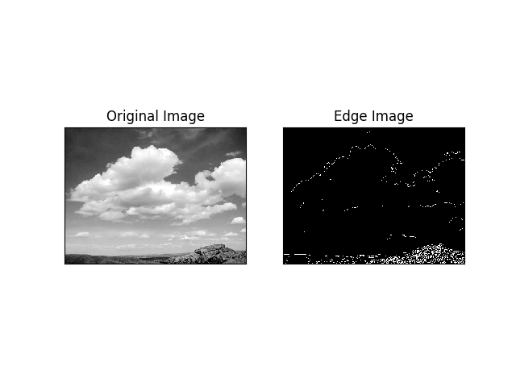
Prieskum technológií
Tensorflow
  Využitie kerasu, natrénovanie jednoduchého kernelu konvolučnej vrstvy
Práca s opencv
  Kompilácia
  Canny filter, hough transform, HSV format
  Maska modrej pre HSV format

Slide 7
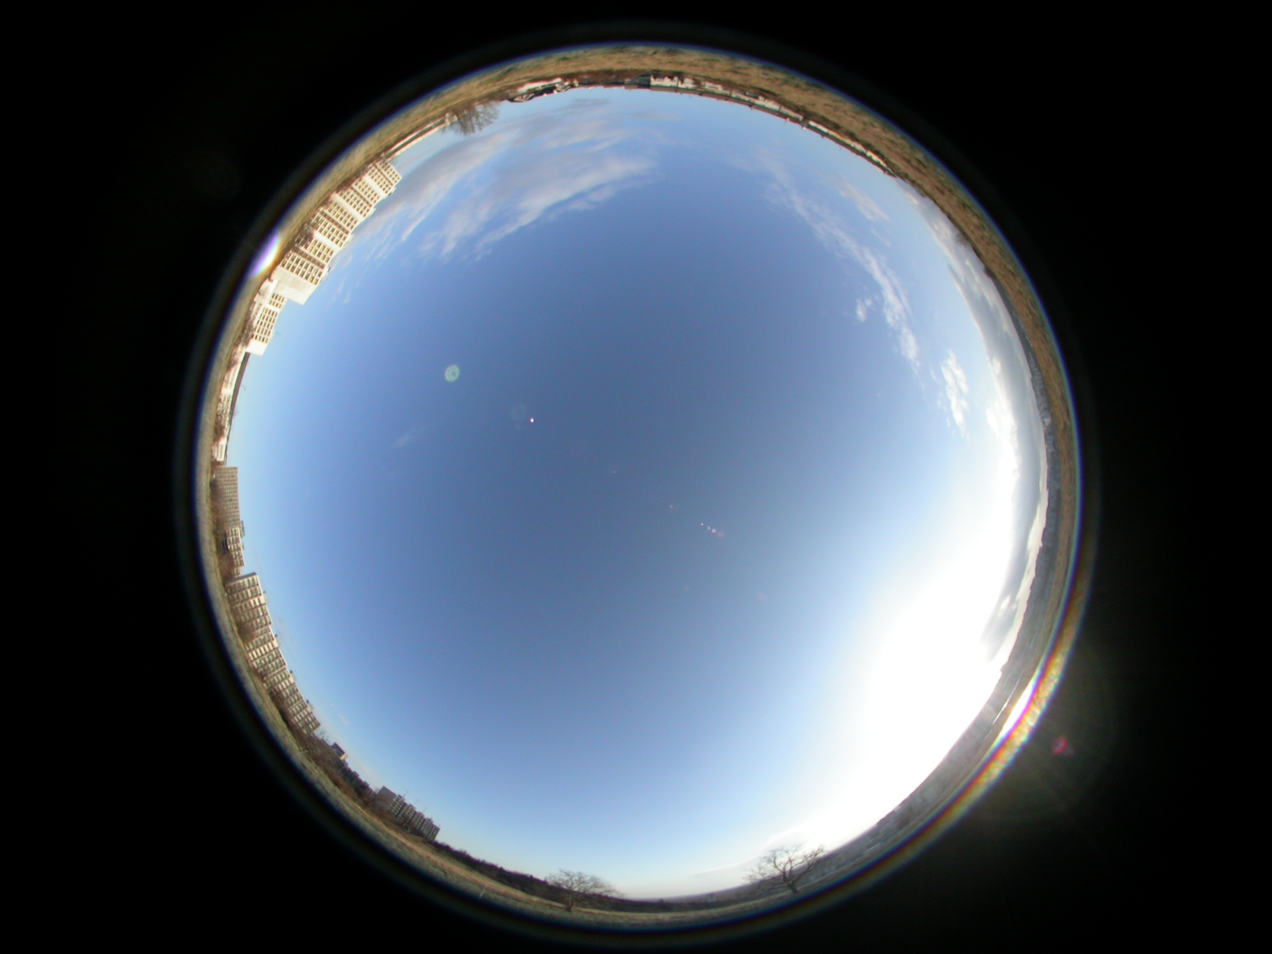
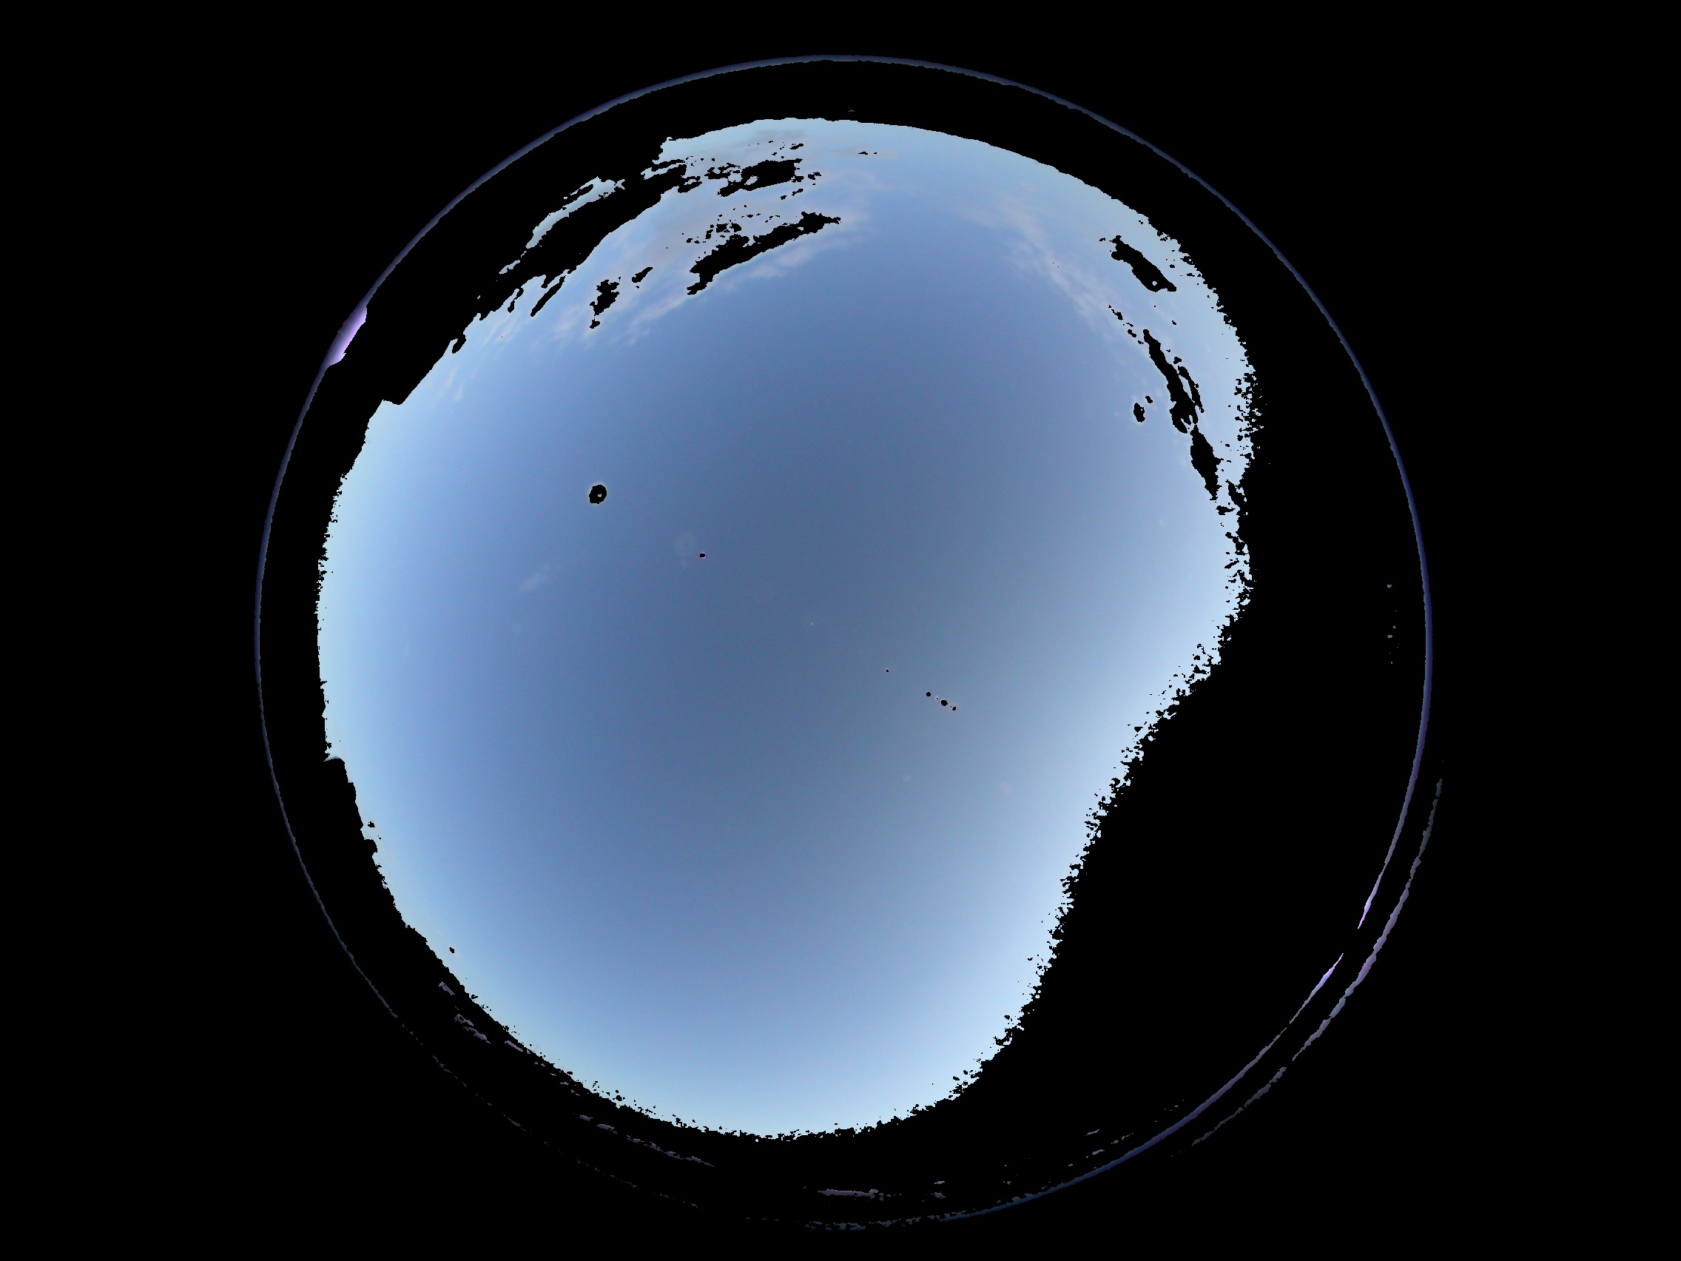
Plánovaná práca
Získať viac dát
Postavenie modelu inšpirovaného článkom Deep Convolutional Neural Network for Cloud Coverage Estimation from Snapshot Camera Images, https://bit.ly/2L41NRj
Prieskum možností využitia predtrénovanej siete

Slide 8
Problémy
Vystrihnutie horizontu
Farebná škála
Dostatočné množstvo dát – pridanie labels

Slide 9
Literatúra
- Goodfellow, http://www.deeplearningbook.org/
  kapitola 9
- Zafarifar, Weda, Horizon detection, https://bit.ly/2InTjH6
  Metódy na rozpoznávanie horizontu, hrany a farby
- Le Goff, Deep learning for Cloud Detection, https://bit.ly/2rO8e2j
- Ryo Onishi, https://bit.ly/2L41NRj
  Konvolučná sieť, rozpoznávanie oblačnosti

Slide 10
Ďakujem za pozornosť

